Slide 1

Termoquímica
(continuação)
Profª: Natália Freitas

Slide 2
Na aula anterior, aprendemos a calcular o ΔH das reações através da Lei de Hess.
Hoje conheceremos uma outra maneira...

Slide 3

Energia de ligação, ou entalpia de ligação, é a energia absorvida na quebra de um mol de ligação, no estado gasoso, entre átomos a 25 ºC e 1 atm.
Essa definição pode envolver também a energia presente na formação da mesma ligação entre os mesmos átomos (separados), mas ela apresentará sinal diferente.

Slide 4
H₂ + Cl₂ 2HCl
Quando o H₂ participa de uma reação química com o gás cloro (Cl₂), por exemplo, as ligações simples presentes no H₂ e no Cl₂ devem ser quebradas com a consequente formação de uma ligação simples no HCl.

Slide 5
Os átomos estabelecem ligações entre si para atingir sua estabilidade eletrônica, isto é, eles saem de uma situação de maior energia para outra de menor energia.

Slide 6
O rompimento (quebra) de uma ligação química ocorre quando é fornecida a ela uma quantidade de energia (xKcal). Com isso, concluímos que se trata de um processo endotérmico.
Em contrapartida, a formação de uma ligação envolverá a liberação da mesma quantidade de energia (-xkcal), sendo, então, um processo exotérmico.

Slide 7
Com isso, podemos utilizar o conhecimento das energias de ligação das moléculas dos reagentes e dos produtos para determinar a variação da energia (ΔH) do processo químico.

Slide 8
Generalizando...
Reagentes: Endotérmico (ΔH>0)
Produtos: Exotérmico (ΔH˂0)

Slide 9
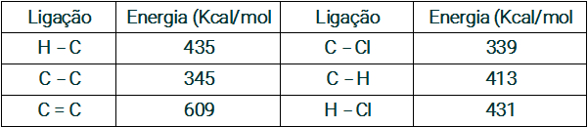
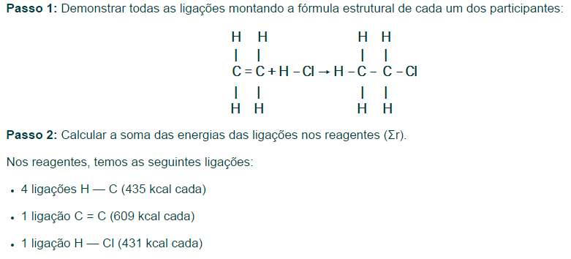
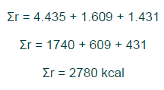
(UFPE) Utilizando os valores das energias de ligação da tabela abaixo, determine o valor do ΔH da reação de formação do cloroetano.
H₂C = CH₂ + HCl → H₃C — CH₂ — Cl
Positivo!!

Slide 10
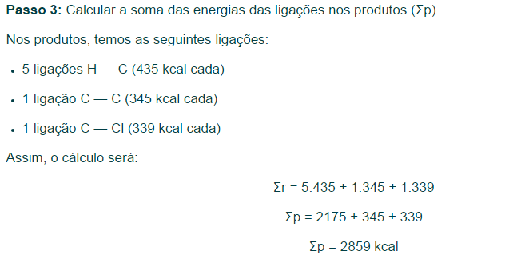
Negativo!!!!
Calculando o ΔH :
ΔH= H_{reag} + H_{prod}
ΔH= 2780 + (- 2859)
ΔH= - 79 Kcal
A reação de obtenção do cloroetano é Exotérmica

Slide 11
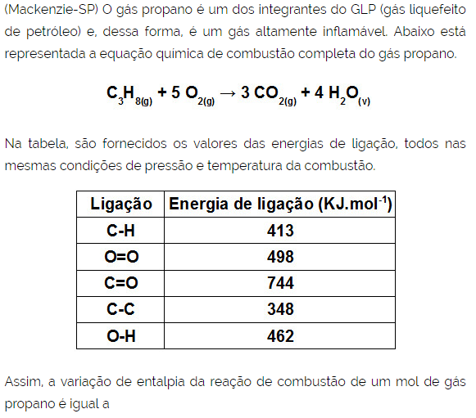
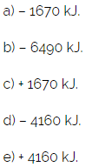

Slide 12
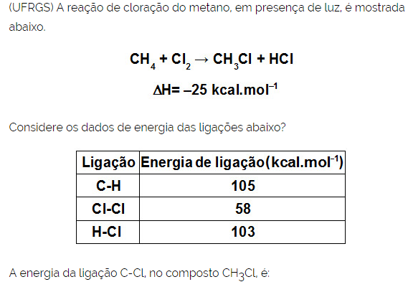
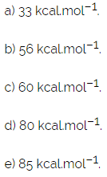

Slide 13
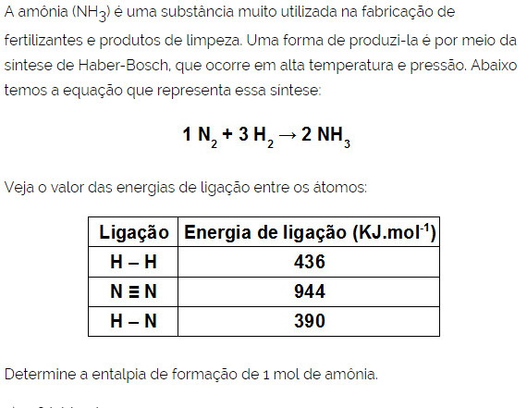
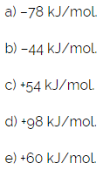

Slide 14
Gabarito: 1ª a, 2ª e, 3ª b

